Slide 1
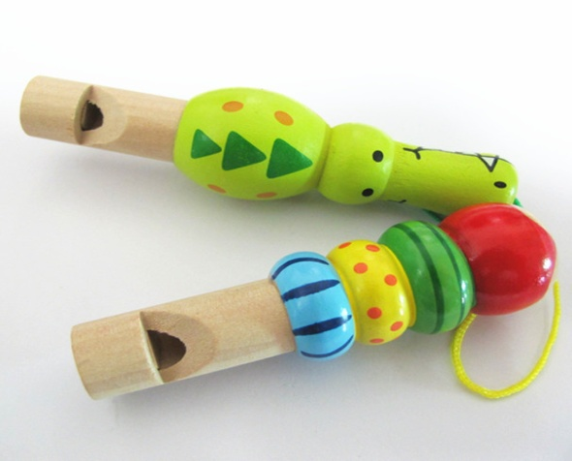
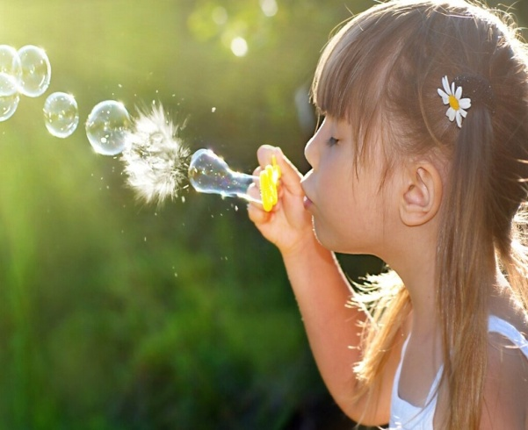
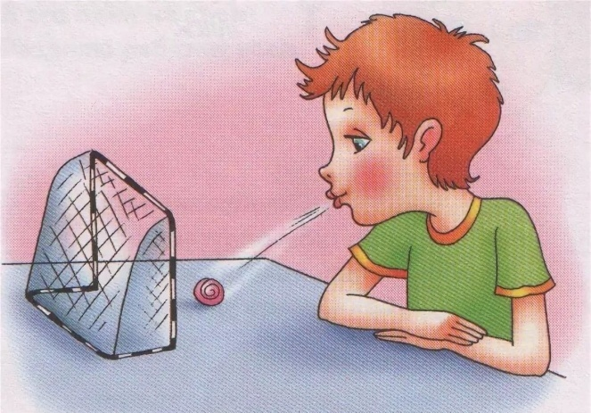
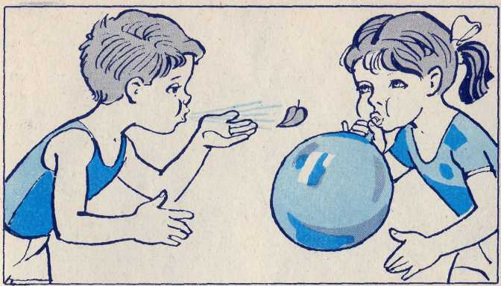
Правильное дыхание – залог красивой выразительной речи!
У дошкольников чаще всего дыхание поверхностное, учащённое, из-за чего нарушается ритм и плавность произношения слов и фраз, и может привести к искажению звуков.
Возможные несовершенства речевого дыхания:
Очень слабый вдох и выдох, что ведет к тихой, едва слышимой речи. Это часто наблюдается у физически слабых детей, а также у робких, стеснительных.
Неэкономное и неравномерное распределение выдыхаемого воздуха. Дошкольник выдыхает весь запас воздуха уже на первом слове (слоге), затем договаривает фразу или слово шепотом. Нередко из-за этого он не договаривает, «заглатывает» конец слова или фразы.
Торопливое произнесение фраз без перерыва и на вдохе, с «захлебыванием».
Неравномерный толчкообразный выдох: речь звучит то громко, то тихо, едва слышно.
Начиная работать над совершенствованием речевого дыхания, нужно в первую очередь заниматься развитием плавного длительного выдоха через рот. Также параллельно нужно отрабатывать у ребёнка умение выдыхать струю воздуха в определённом направлении. Развивать речевое дыхание у детей можно с помощью игровых упражнений:
Игры с музыкальными инструментами.
Игра на дудочке или губной гармошке помогает ребёнку контролировать свой вдох и выдох. Можно также использовать различные свистульки.
Мыльные пузыри.
Надувание мыльных пузырей помогает малышу отработать длинный и плавный выдох, а также тренирует мышцы губ. Начиная работать над совершенствованием речевого дыхания, нужно в первую очередь заниматься развитием плавного длительного выдоха через рот. Также параллельно нужно отрабатывать у ребёнка умение выдыхать струю воздуха в определённом направлении.
Футбол.
Соорудите из конструктора или другого материала ворота, возьмите шарик от пинг-понга или любой другой легкий шарик. И поиграйте с ребенком в футбол. Ребенок должен дуть на шарик, стараясь загнать его в ворота. Можно взять два шарика и поиграть в игру: «Кто быстрее».

Slide 2
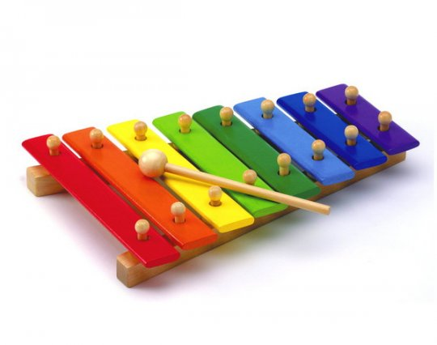
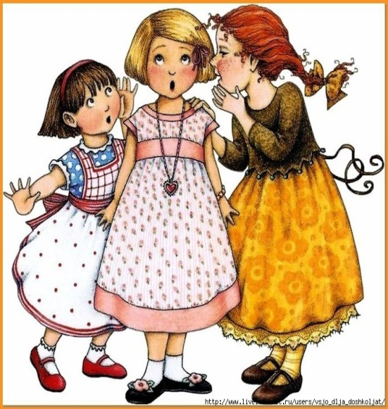
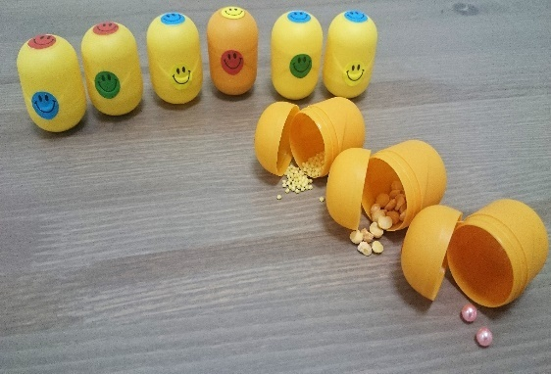
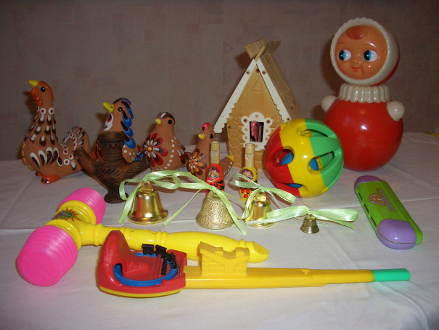
Развиваем слуховое внимание
Слуховое внимание - это умение сосредотачиваться на звуке, без которого невозможно слушать и понимать речь человека.
Развитие слухового внимания – одна из главных задач, которая помогает предупредить нарушения письма и чтения, что необходимо для дальнейшего полноценного обучения и общения с окружающими.
Для развития слухового внимания хорошо иметь дома разнообразные музыкальные инструменты, колокольчики, погремушки.
«Угадай, что звучит?» Покажите ребёнку различные музыкальные инструменты (барабан, бубен, дудочка). Дайте послушать, как они звучат, а потом предложите отвернуться и угадать на каком инструменте вы играете.
«Что там шумит?» Обращайте внимание ребёнка на домашние звуки. Спрашивайте: «Что там шумит?» Объясните происхождение того или иного звука: работает холодильник, шумит пылесос, стиральная машина и т.д.
По дороге в детский сад или во время прогулки обращайте внимание детей на звуки улицы: Слышишь, как идёт дождь, едет трамвай, воркуют голуби, шуршат под ногами листья, скрепит снег и т.д.
Пойте короткие ритмические песенки и декламируйте стихи. Записывайте их и прослушивайте вместе с ребёнком.
«Слышим звон и знаем, где он» Попросите ребенка закрыть глаза и позвоните в колокольчик. Ребенок должен повернуться лицом к тому месту, откуда слышен звук и, не открывая глаз, рукой показать направление.
«Угадай, по какому
предмету я стучу» Для игры понадобится металлическая палочка или карандаш и несколько разных предметов, например: стакан, чашка, деревянный кубик, пластмассовый кубик, кастрюля. Главное, чтобы все предметы издавали разный звук. Предложите ребёнку послушать, какие звуки издают предметы, и постучите по каждому. Затем попросите ребёнка отвернуться и угадать, по какому предмету вы будете стучать. Потом поменяйтесь ролями, пусть ребёнок стучит, а вы угадываете.

